Slide 1
아이디어 제안서
정재호 (약 20시간)

Slide 2
목차
1
캐주얼 알피지를 기획한 이유
기획 목표
모바일 소울 라이트 알피지
리듬 액션 알피지
마법 액션 퍼즐 알피지- 전투방식
참고 게임 또는 자료 소개

Slide 3
캐주얼 알피지를 기획한 이유
2
MMORPG 장르의 기업 매출의 성공 가능성은 매우 높다.
개발 단계에서 투자 비용이 타 장르에 비해 매우 높다.
높은 개발 비용을 마케팅으로 사용하기도 한다.
마케팅 능력이 대기업에 비해 중견기업이 부족한 것이 사실이다.
불변의 High Risk, High Return 법칙
소규모 또는 중견개발사에서 위험을 감수하고 도전하기에는 무리가 있다.
설상 가상으로 모바일 게임의 수명은 PC게임과 비교하면 매우 짧다.

Slide 4
참고 자료

Slide 5
캐주얼 알피지를 기획한 이유
2
비교적 낮은 개발비용으로 기업의 부담이 적어진다.
장르의 혼합이 가능한 점을 이용해 다른 장르의 장점을 가져올 수 있다.
모바일 게임시장에서 RPG보다 이용자 수가 높은 장르는 퍼즐/캐주얼이다.
주로 모바일 기기에 친숙한 10대 20대 층에 어필하기 좋은 방식이다.
현재 10대가 성인이 되었을 때 추억을 회상할 수 있도록 IP의 재활용이 가능하다.
실패의 리스크가 작아 실패 이후 다음 작품을 준비할 수 있다.
MMORPG대비 낮은 금액로 소비자에게 합리적인 상품을 판매할 수 있다.

Slide 6
기획 목적
3
Easy think, Hard learning
적은 개발비용, 최고의 효율
유저가 짧은 시간 동안 최고의 경험을 할 수 있도록
10~20대에게 친화적인 게임 진행 방식
30~40대를 버리지 않는 편의기능(수동과 오토의 보상의 차이를 만든다)
게임 플레이에 영향을 적게 주는 결제 방식 강구
싱글 플레이와 도전, 멀티 플레이를 구별

Slide 7
모바일 소울 라이트 RPG
4
공격, 방어, 회피 로만 이루어진 전투방식
단계별로 나오는 대형 몬스터를 공략하는 게임
몬스터의 공격 패턴을 읽는 것이 상위 유저가 되기 위한 필수 조건
던전 클리어 보상 & 성장 능력을 3중 1텍 랜덤요소를 추가
3, 6, 9 던전에 미니게임을 배치
환생 시스템으로 새로운 방식의 플레이를 가능하도록 설계

Slide 8
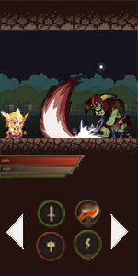

모바일 소울 라이트 RPG – 게임 초안
4
전투 화면
보상 화면
선택
보상을 선택해 원하는 방향으로 캐릭터를 육성할 수 있다.
(환생 시스템으로 이전에 선택하지 못했던 능력을 사용할 수 있다.)
게임기 느낌의 초기 UI 구상
(무거운 무기를 사용하는 몬스터의 공격은 막기 보다는 회피가 더 효과적)

Slide 9
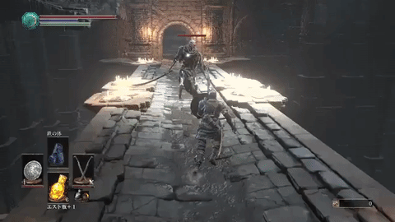
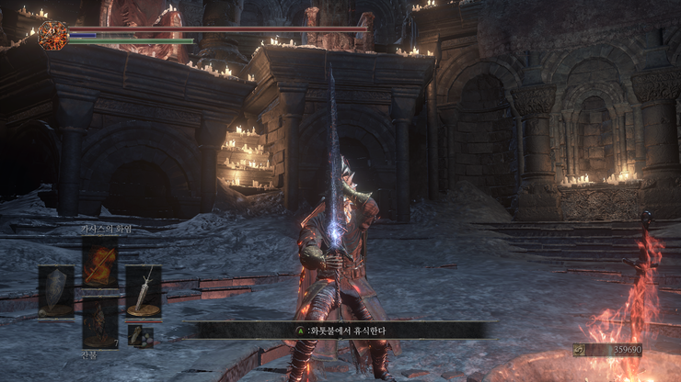
모바일 소울 라이트 RPG - 참고 게임
4
다크 소울 ( 전투 방식)
마니악한 몬스터 공격 패턴(이해하지 못하면 금방 죽는다)
주로 회피 또는 막기로 만든 빈틈을 활용한 공격을 통해 공략
전투에 영향을 주는 능력치 ( 예, 스테미너 = 활동량 )
무기에 따른 공격 방식의 차이
문제는 사망 시 유저에게 페널티가 부여
체력
마력
기력
투자하는 능력치에 따라 변하는 게임 난이도

Slide 10
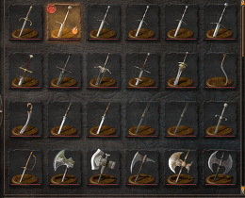
모바일 소울 라이트 RPG - 참고 게임
4
다크 소울 (무기 디자인)
다양한 무기 종류
착용한 무기 컨셉에 따라 바뀌는 공격 모션
무기 강화가 가능
속도(단검>도끼), 데미지(도끼>단검)
방패의 유무가 게임의 큰 영향을 준다.

Slide 11
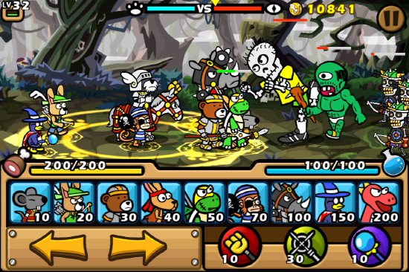
모바일 소울 라이트 RPG - 참고 게임
4
팔라독 (게임 진행 방식)
3중 1텍 성장 방식
다양한 무기 컨셉
독특한 스테이지 진행방식
스토리와 적절히 융화되는 업데이트

Slide 12
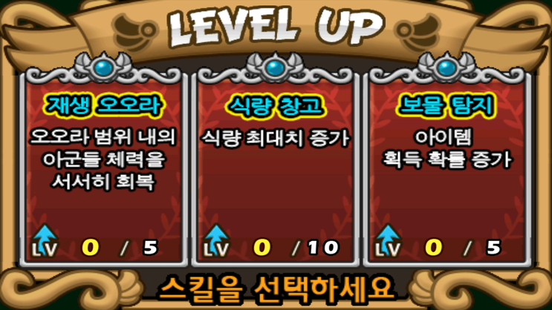
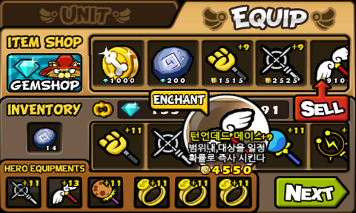
모바일 소울 라이트 RPG - 참고 게임
4
팔라독 (게임 진행 방식 - 성장)
- 캐릭터의 레벨이 상승하면 보상으로 세가지 스킬 또는 능력치를 하나 선택
- 무기마다 각기 다른 특징을 가진다.

Slide 13
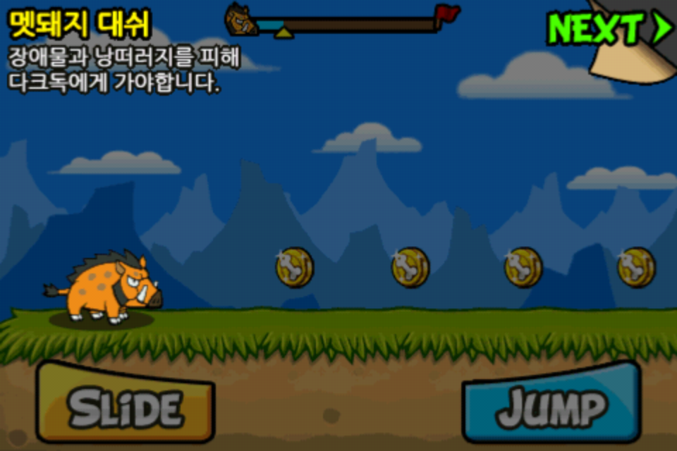
모바일 소울 라이트 RPG - 참고 게임
4
팔라독(스테이지 진행방식)
3, 6, 9 스테이지 마다 다양한 미니게임 플레이
지루해질 수 있는 타이밍에 분위기 전환 요소
골드, 무기, 경험치 등 특정 재화 또는 포인트 드랍율 UP

Slide 14
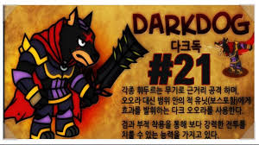
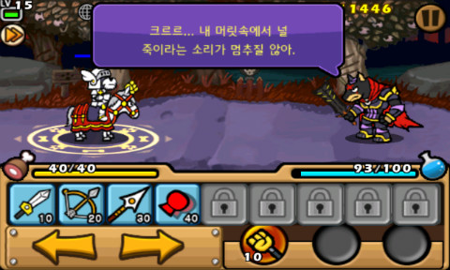
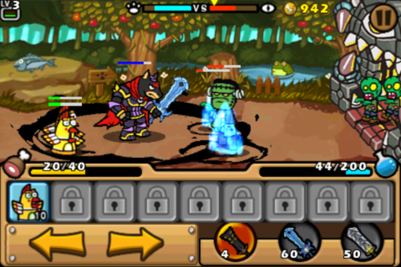
모바일 소울 라이트 RPG - 참고 게임
4
팔라독(컨텐츠 추가 방법 – 스토리 활용)
기존의 악당이었던 몬스터를 플레이 가능한 캐릭터로 만든다.
스토리상 유저에게 구조 받은 캐릭터가 악당에 대한 복수심으로 주인공을 도와준다.

Slide 15
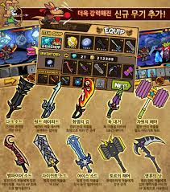
모바일 소울 라이트 RPG - 참고 게임
4
팔라독(컨텐츠 확충 방법 – 무기추가)
신규 클래스를 만들어 유저에게 새로운 경험을 할 수 있도록 한다
해당 클래스 전용 무기를 통해 새로운 전투 방식을 적용
새로운 무기를 수집하기 위해 도전하는 유저가 늘어날 것 이다.

Slide 16
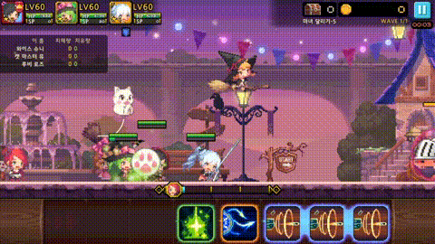
모바일 소울 라이트 RPG - 참고 게임
4
크루세이더 퀘스트 (UI 그래픽 요소)
현재 기획하고 있는 게임이 지향하는 그래픽과 UI연출, 분위기
인-게임 그래픽은 도트이지만 게임 외적으로 캐릭터를 일러스트로 디자인(캐릭터 상품화 가능)
SD 캐릭터 이지만 유저에게 확실하게 보이는 액션

Slide 17
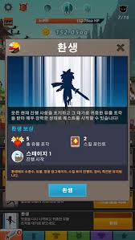
모바일 소울 라이트 RPG - 참고 게임
4
방치형 RPG (컨텐츠)
환생 시스템을 차용한 방치형 RPG (대표적으로 탭 타이탄)
영웅의 특정 등급에 따라 환생 보상이 차등적으로 주어진다.
더 이상 컨텐츠 진행이 어려울 때 주로 사용된다.
환생으로 이전 스테이지에서 획득하지 못했던 아이템 또는 능력치를 획득하여 새롭게 도전 할 수 있다.
환생 포인트가 재화로 사용되기도 한다.

Slide 18
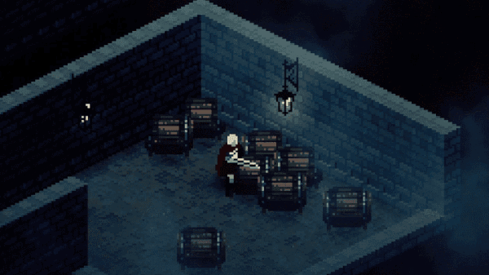
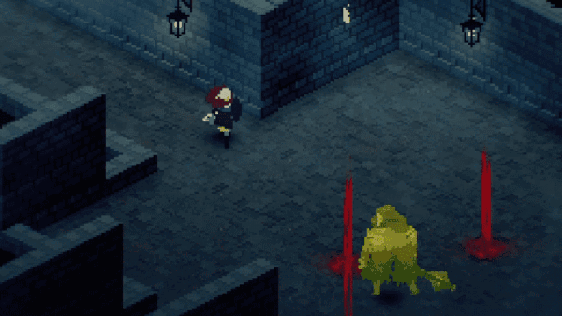
모바일 소울 라이트 RPG – 유사 게임
4
크로노소드
ㄴ 공격을 회피하고 빈틈을 노리는 플레이
ㄴ 막기가 가능하지만 노란색은 위험을 의미
2D 도트 그레픽의 소울라이크 장르로 콘솔 시장에 현재 출시 준비 중인 게임이다.
기획하고 있는 게임과 분위기와 연출에서 차이가 있지만 전투 방식에서 참고할 것이 많은 게임

Slide 19
마치며
7
1. 모바일 소울 라이트 RPG
2. 리듬 액션 대전 RPG
3. 마법 퍼즐 RPG
기획 과정에서 구현이 다소 어려운 부분이 추가 된 것 같다.
컨텐츠 소비, 현금 결제 요소를 구체적으로 설명하지 않았다.
컨텐츠 보완 필요.

Slide 20
감사합니다.

